Slide 1

PODNEBNÉ PÁSY 8
VY_32_INOVACE_D07
Sada 3
Člověk a jeho svět
ZŠ Pačejov

Slide 2
AUTOR: MARKÉTA KNETLOVÁ
DATUM: 04/2011
ROČNÍK: 5.
VZDĚLÁVACÍ OBLAST: ČLOVĚK A JEHO SVĚT
VZDĚLÁVACÍ OBOR : PŘÍRODOVĚDA
TÉMATICKÝ OKRUH : PODNEBNÉ PÁSY 8
TÉMA: DRUHY ŽIVOČICHŮ
ANOTACE: ROZHODNI KAM
PATŘÍ
PŘIŘAĎ

Slide 3
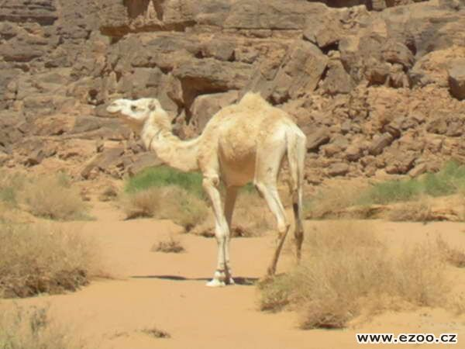
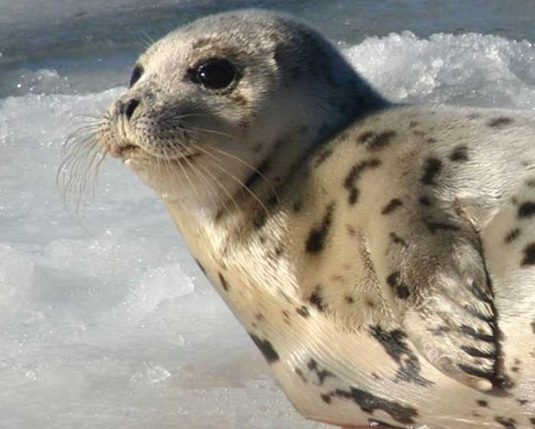
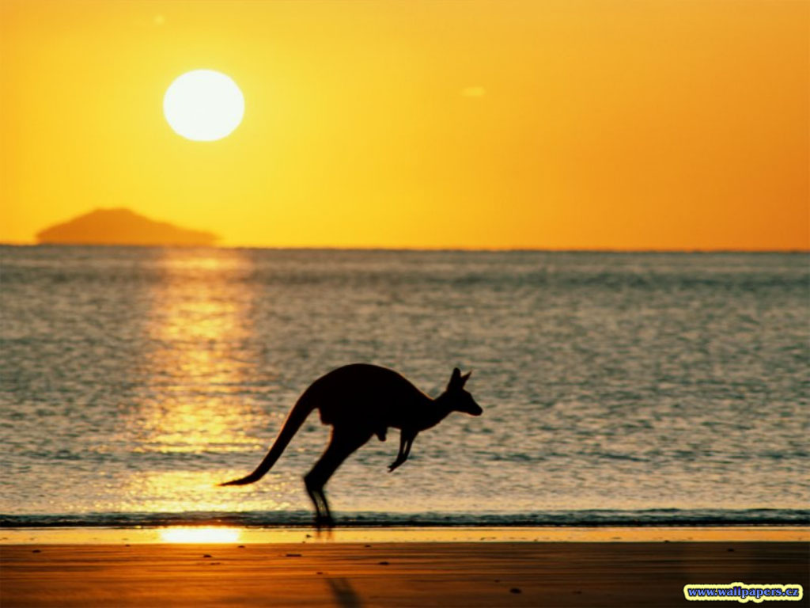
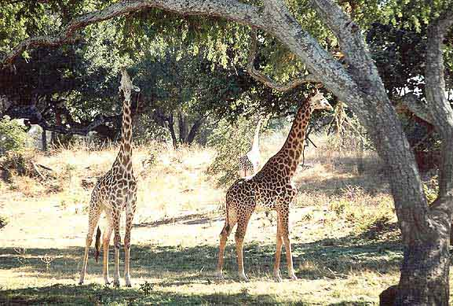
Úkol: Přiřaď k jednotlivým živočichům místo, kde žijí

Slide 4
Řešení:
Tropický pás - Pouště
Polární pás
Subtropický pás
Tropický pás - Savana

Slide 5
Zdroje
http://www.ezoo.cz/files/zvire/274.jpg
http://www.afrikaonline.cz/image/picture/200511071246_zirafa2.jpg
http://www.eweb.cz/tapety/klokan.jpg
http://zivazeme.cz/images/tulen-gronsky02.jpg

